Slide 1
Разработка архитектуры проекта электронной очереди для торгового зала на базе платформы "1С:Предприятие 8" с интеграцией устройств Android TV
Архитектор 1с

Slide 2
Меня хорошо видно & слышно?

Slide 3
Защита проекта Тема: Разработка архитектуры проекта электронной очереди для торгового зала на базе платформы "1С:Предприятие 8" с интеграцией устройств Android TV
Чекмарев Максим
Должность: Программист 1С
Доменная область: Медицина

Slide 4
План защиты
Цель и задачи проекта;
Какие технологии использовались;
Что получилось;
Выводы;
Вопросы и рекомендации.

Slide 5
Какие технологии использовались
Платформа "1С:Предприятие 8"
Мобильный клиент 1С
HTTP (REST API)
PostgreSQL

Slide 6
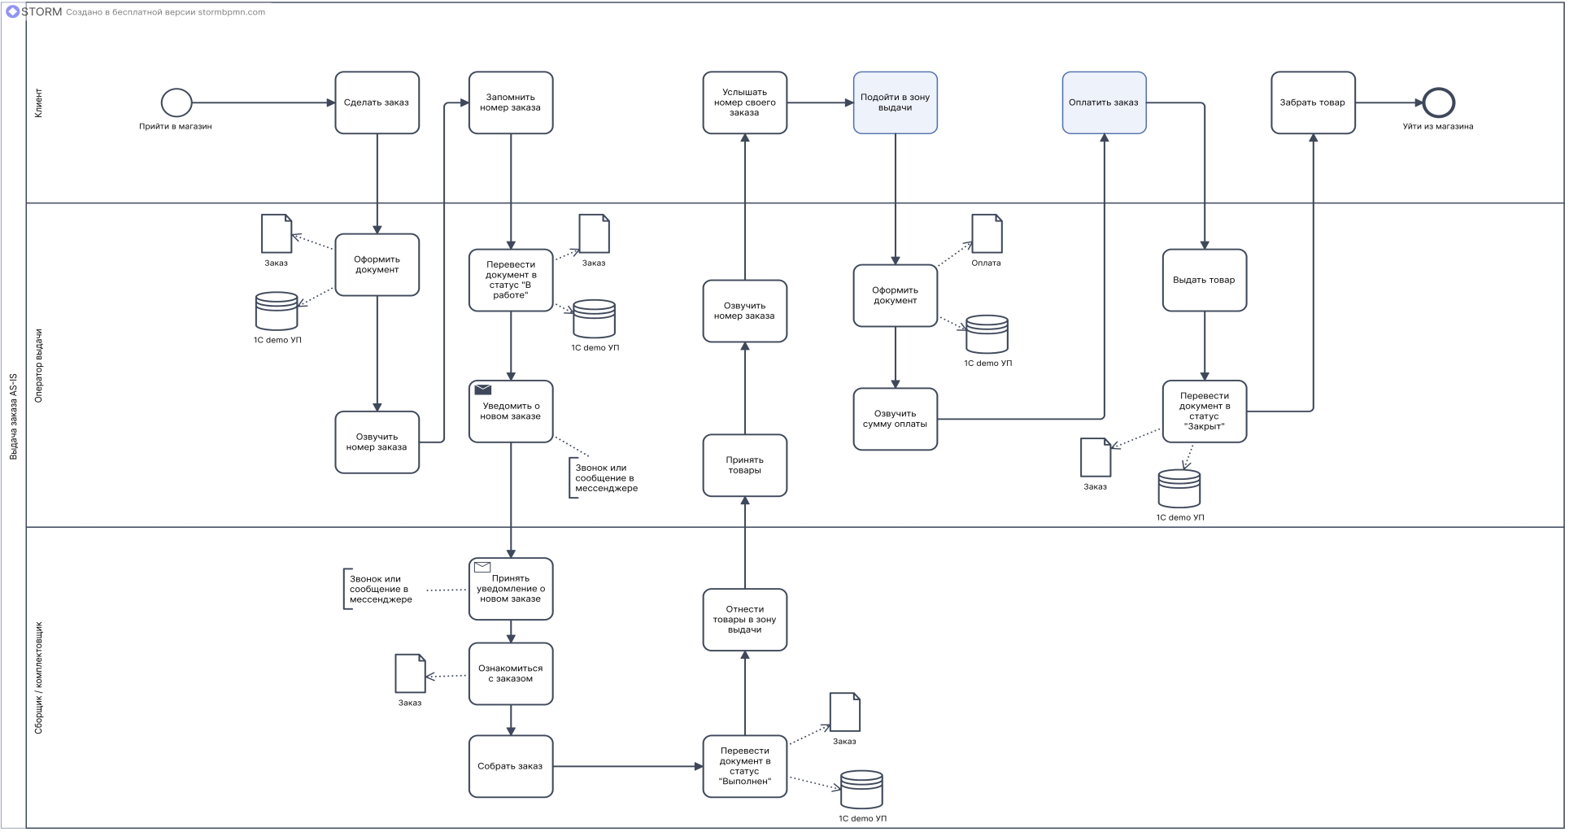
Что получилось
Сборка и выдача заказов As-Is

Slide 7
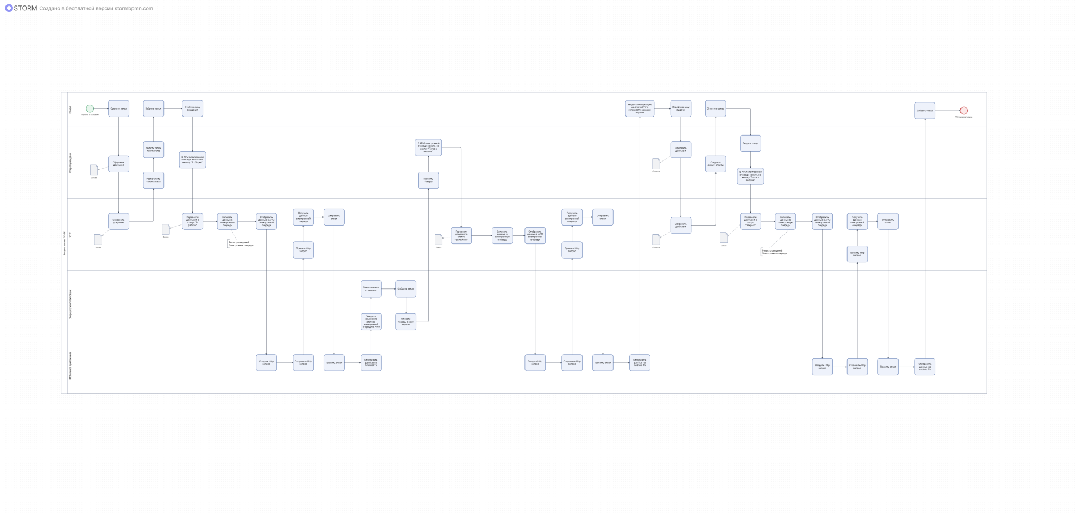
Сборка и выдача заказов To-Be

Slide 8
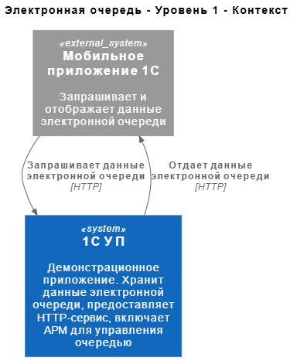
C4 - Контекст

Slide 9
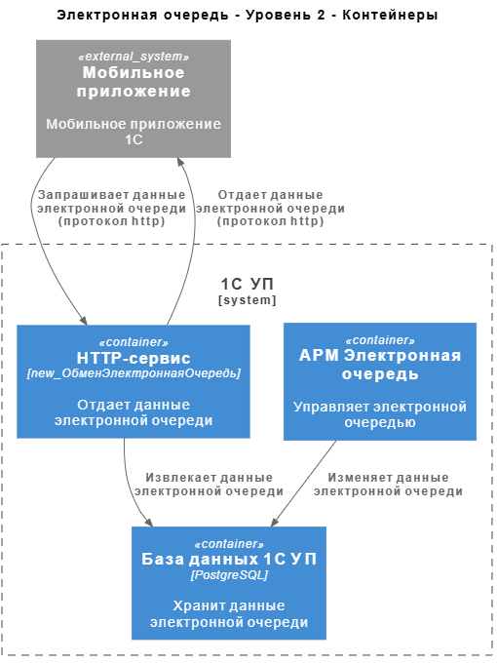
C4 - Контейнеры

Slide 10
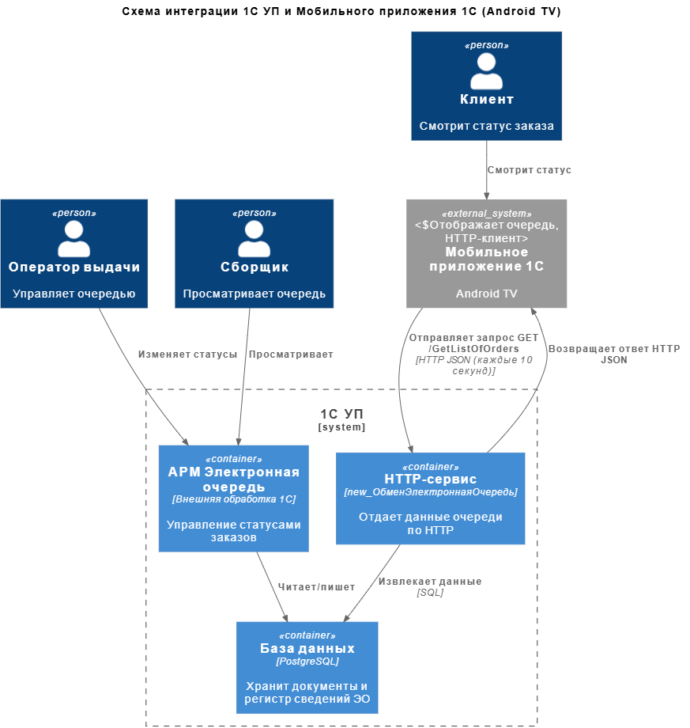
Схема интеграции

Slide 11
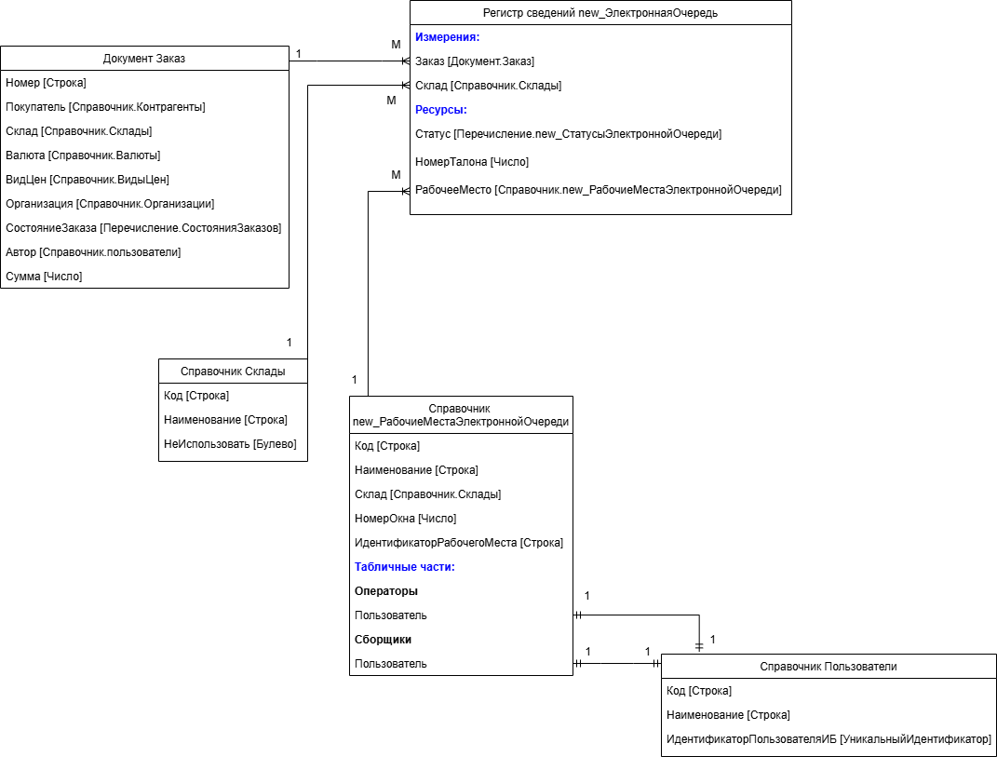
Логическое проектирование

Slide 12
Логическое проектирование

Slide 13
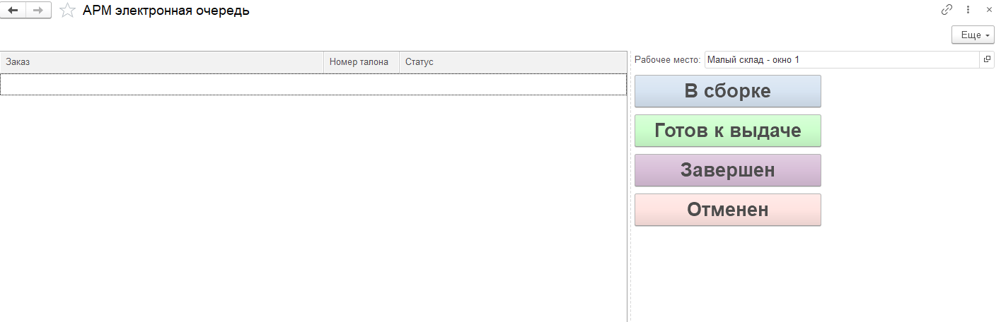
Прототипы форм
РМК Электронная очередь

Slide 14
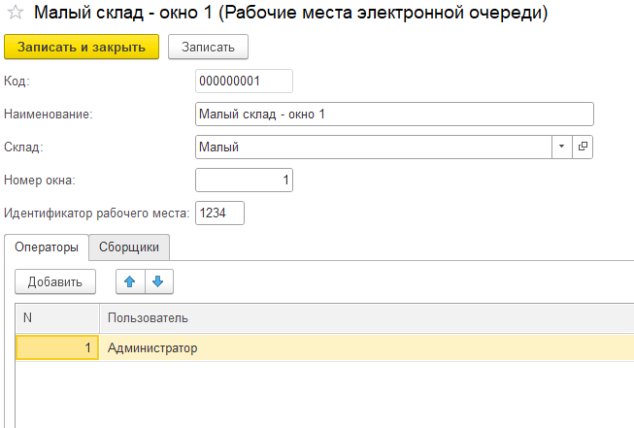
Справочник Рабочие места электронной очереди

Slide 15
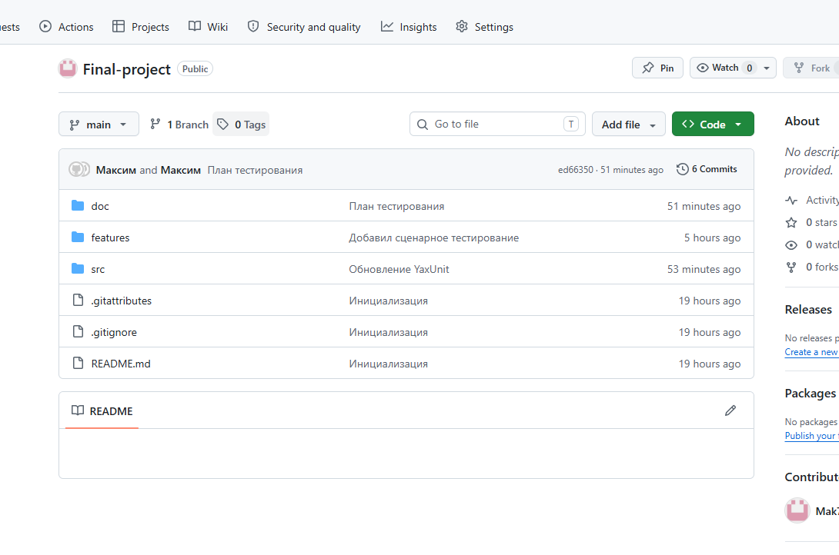
https://github.com/Mak7047/Final-project.git

Slide 16
Выводы
Электронная очередь полностью автоматизирует процессы сборки и выдачи заказов, обеспечивая прозрачное управление статусами.
Внедрение очереди сократило время ожидания клиентов и исключило хаотичное скопление у зоны выдачи.
Разграничение прав между оператором и сборщиком исключило ошибочные изменения статусов
Система легко масштабируется

